Slide 1




사업자 휴/폐업
조회 프로세스
비즈니스 분석가 양성과정 2기
염수지

Slide 2




INDEX
프로젝트 개요
프로젝트 개요
프로젝트 구조
프로젝트 수행절차 및 방법
프로젝트 수행절차
프로젝트 수행방법
1) 로직 구상
2) 로직 구현
3) 에러 및 예외처리
프로젝트 수행 결과
프로젝트 결과 파일
프로젝트 시연 영상
자체 평가 의견

Slide 3
01. 프로젝트 개요
- 프로젝트 개요
- 프로젝트 구조

Slide 4

01. 프로젝트 개요
프로젝트 개요
프로젝트 구조
프로젝트명: 사업자 휴/폐업 조회 프로세스
프로젝트 코드: TypeD_(경영)KS_사업자_휴폐업_조회
부서명: 전략기획팀
업무명: 사업자 휴/폐업 조회
업무 정의
사업자 휴폐업 조회를 통해
데이터 가공/추출하여 엑셀파일에 저장하는 프로세스 개발
개발기간
프로젝트 개요
Project Summary
프로젝트 개발기간: 5 days
프로세스 개발기간: 3 days (24H)
담당자
개발담당자: 염수지

Slide 5
01. 프로젝트 개요
프로젝트 개요
프로젝트 구조
프로젝트 구조
Project Structure
STEP1
Config 파일 읽기
STEP2
엑셀 파일 읽기
STEP3
홈택스 접속
시작
Excel
Excel
Web
STEP4
조회 데이터 추출
STEP5
엑셀 파일 출력
STEP6
이메일 송신
Web
Excel
Web

Slide 6
02. 프로젝트 수행 절차 및 방법
- 프로젝트 수행절차
- 프로젝트 수행방법
1) 로직 구상
2) 로직 구현
3) 에러 및 예외처리

Slide 7
02. 프로젝트 수행절차 및 방법
프로젝트 수행절차
프로젝트 수행방법
프로젝트 수행절차
Project Schedule
 | 4/27 (목) | 4/28 (금) | 5/1 (월) | 5/2 (화) | 5/3 (수)
로직 구상
로직 구현
로직 안정화
프로젝트 PPT 제작

Slide 8



02. 프로젝트 수행절차 및 방법
프로젝트 수행절차
프로젝트 수행방법
프로젝트 수행방법
Algorithmd
1) 로직 구상
START
변수초기화
엑셀파일읽기
홈택스 접속
RPA
Config
TypeD_(경영)KS_사업자_휴폐업_조회
조회 및 발급
사업자등록상태조회
조회 및 데이터 스크랩핑
Config
Template
Result
엑셀입력
결과파일전송
END
사업자등록
상태조회
폐업자명단
사업자등록
상태조회
폐업자명단
[알고리즘]
[파일구조]

Slide 9
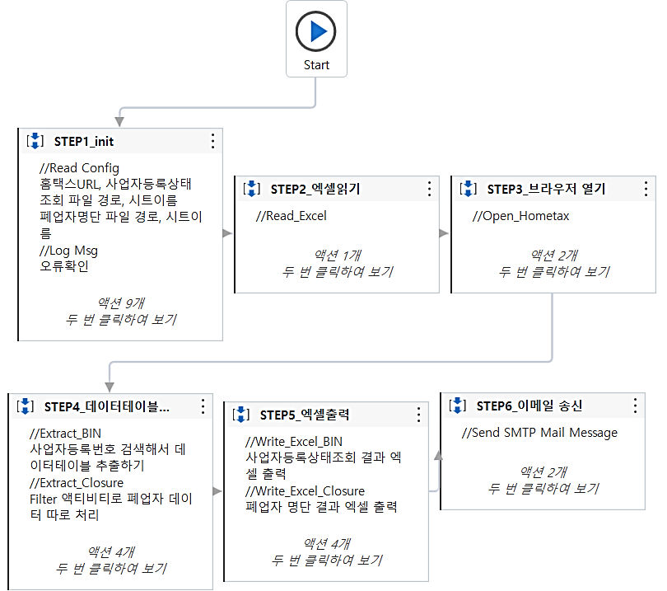
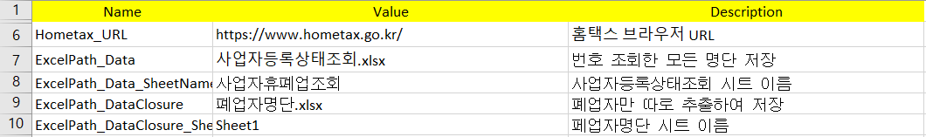
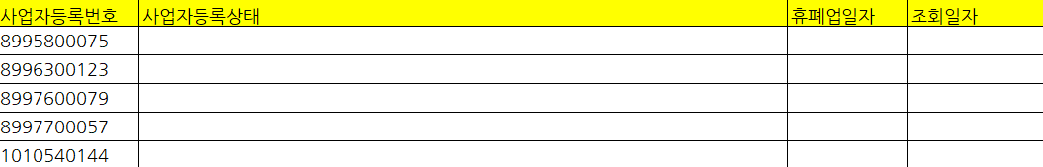
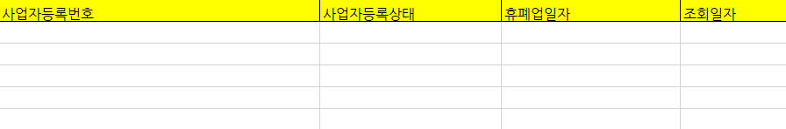
02. 프로젝트 수행절차 및 방법
프로젝트 수행절차
프로젝트 수행방법
프로젝트 수행방법
UiPath Processd
2) 로직 구현
[Config 파일]
[사업자등록상태조회 파일]
[폐업자명단 파일]

Slide 10
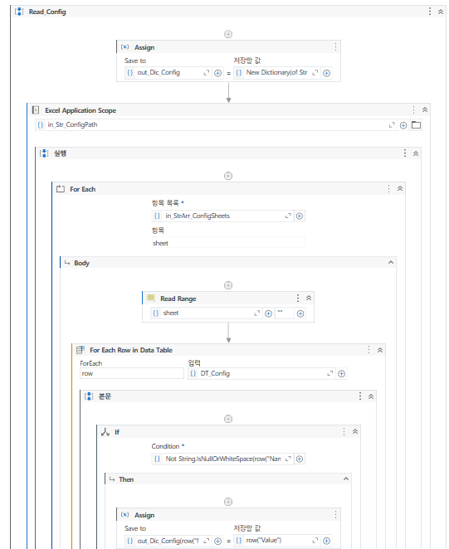
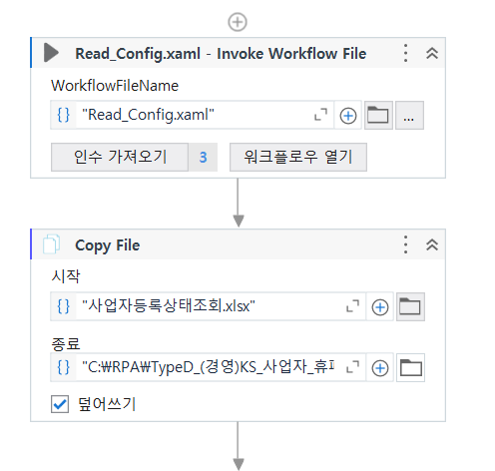
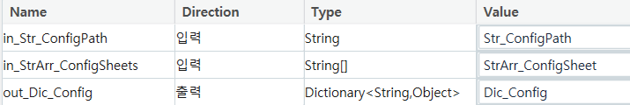
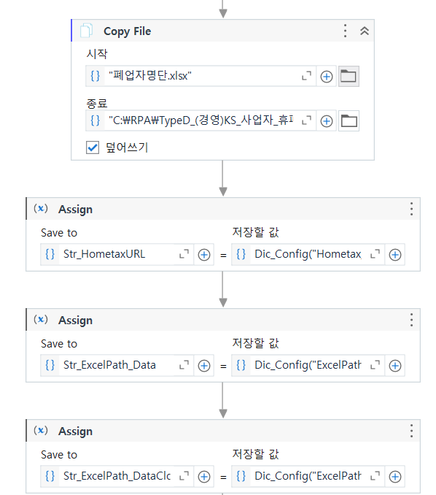
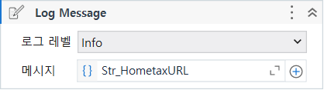
02. 프로젝트 수행절차 및 방법
프로젝트 수행절차
프로젝트 수행방법
프로젝트 수행방법
UiPath Processd
2) 로직 구현 STEP1_init
Dic_Config("Hometax_URL").ToString

Slide 11
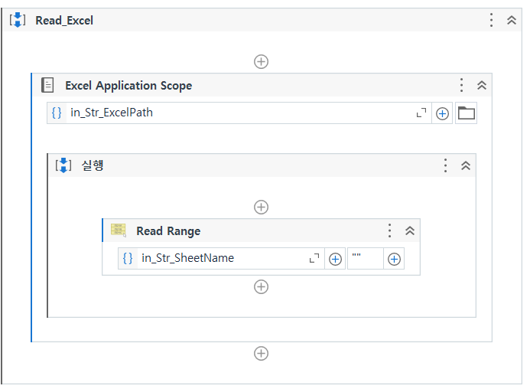
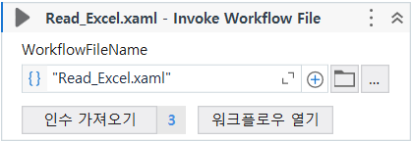
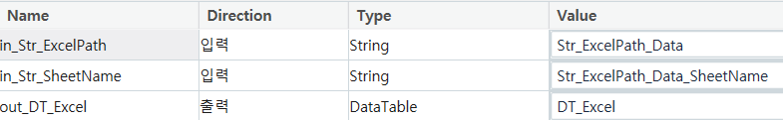
02. 프로젝트 수행절차 및 방법
프로젝트 수행절차
프로젝트 수행방법
프로젝트 수행방법
UiPath Processd
2) 로직 구현 STEP2_엑셀 읽기

Slide 12
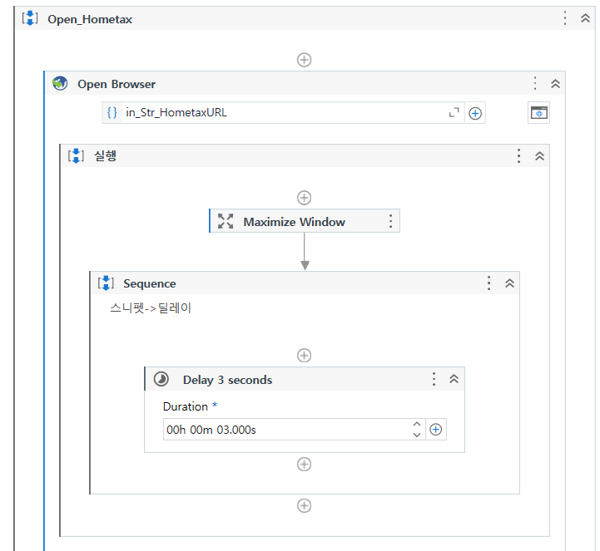
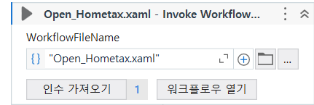
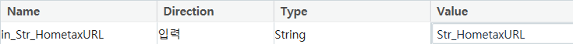
02. 프로젝트 수행절차 및 방법
프로젝트 수행절차
프로젝트 수행방법
프로젝트 수행방법
UiPath Processd
2) 로직 구현 STEP3_브라우저 열기

Slide 13
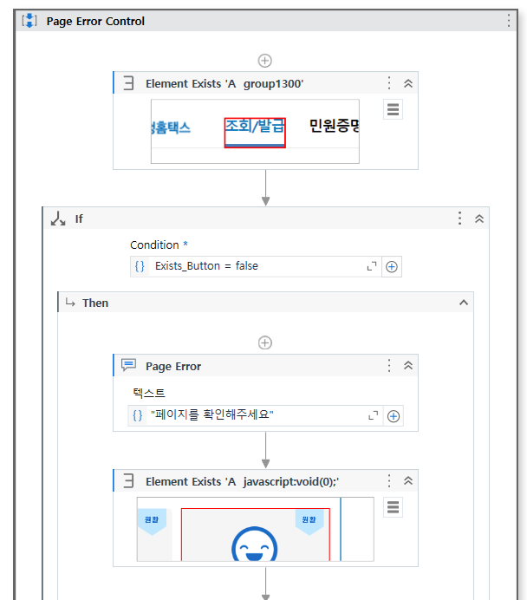
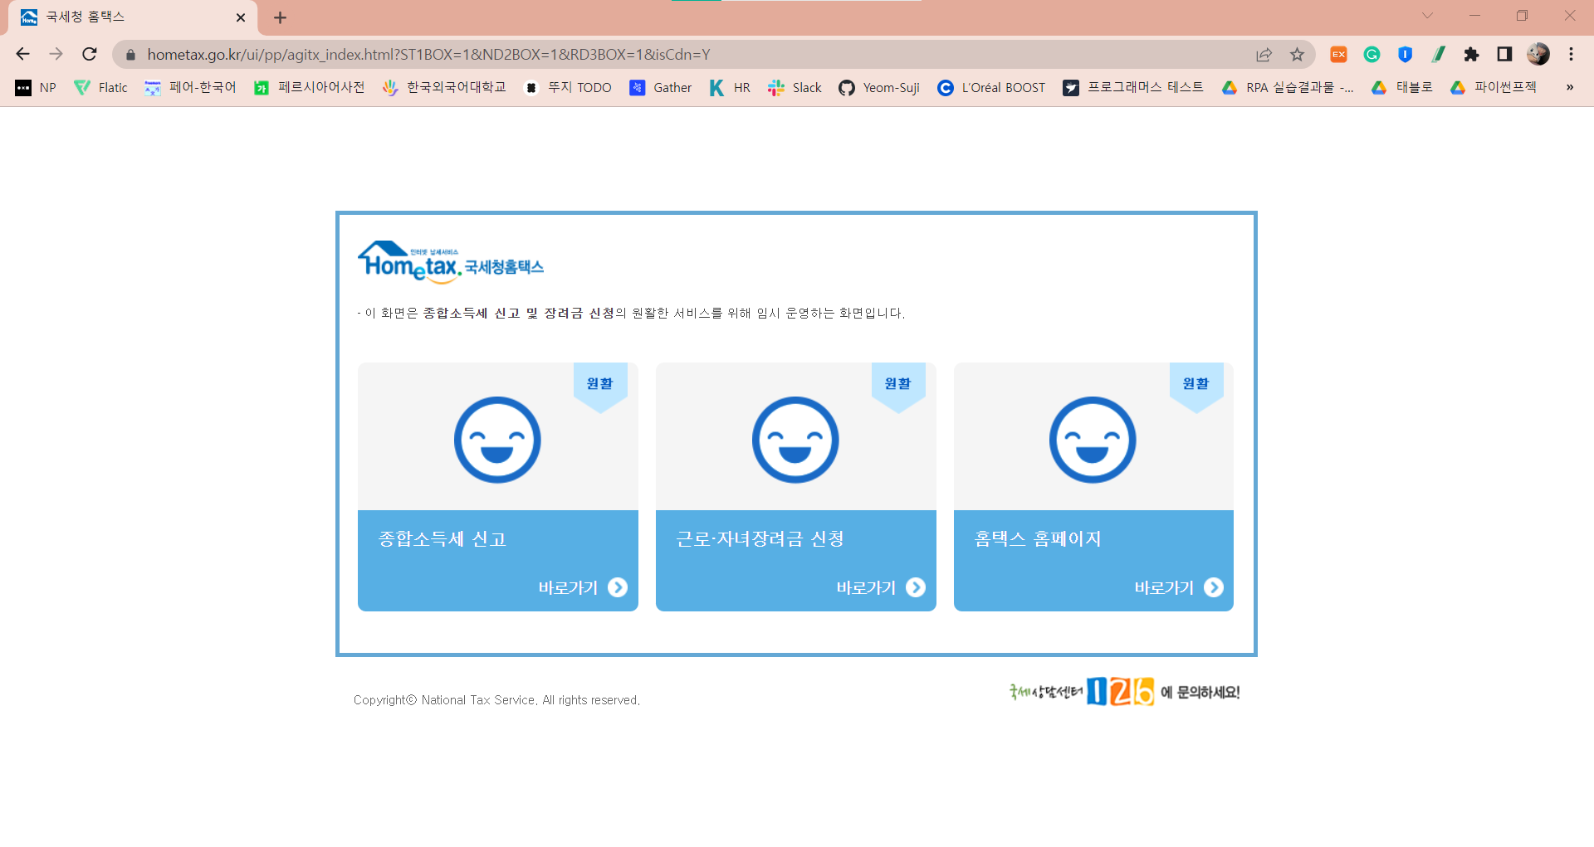
02. 프로젝트 수행절차 및 방법
프로젝트 수행절차
프로젝트 수행방법
프로젝트 수행방법
UiPath Processd
2) 로직 구현 STEP3_브라우저 열기
[페이지 이동 팝업창으로 인한 오류]

Slide 14
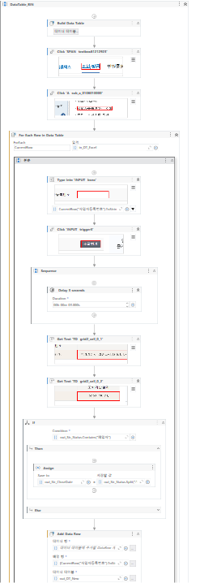
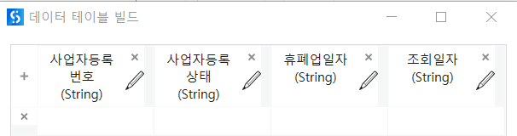
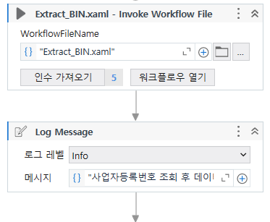
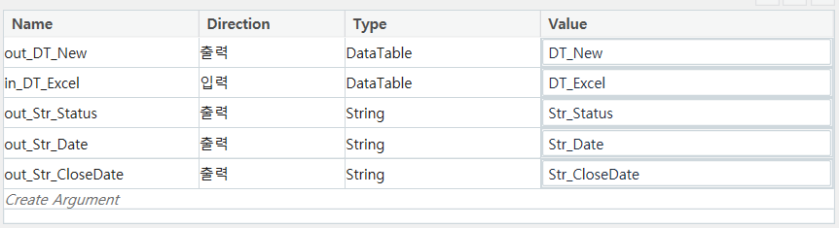
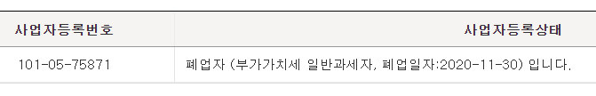
02. 프로젝트 수행절차 및 방법
프로젝트 수행절차
프로젝트 수행방법
프로젝트 수행방법
UiPath Processd
2) 로직 구현 STEP4_데이터테이블 추출
(1) 사업자등록상태조회.xlsx 에 들어갈 데이터 추출
CurrentRow("사업자등록번호").ToString.Trim
out_Str_Status.Contains("폐업자“) = True
out_Str_Status.Split(":"c)(1).Substring(0, 10)
{CurrentRow("사업자등록번호").ToString, out_Str_Status, out_Str_CloseDate, out_Str_Date}

Slide 15
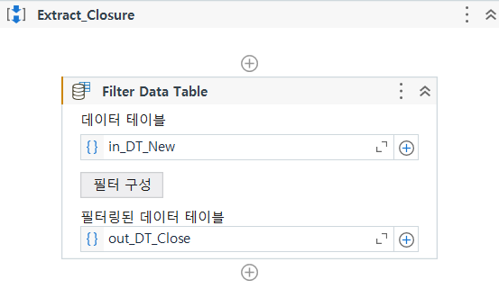
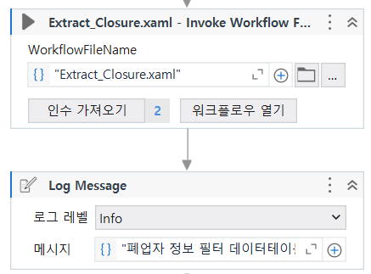
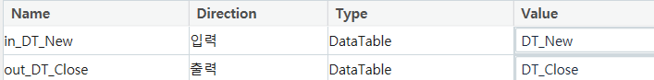
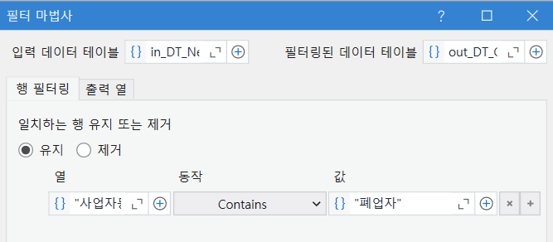
02. 프로젝트 수행절차 및 방법
프로젝트 수행절차
프로젝트 수행방법
프로젝트 수행방법
UiPath Processd
2) 로직 구현 STEP4_데이터테이블 추출
(2) 폐업자명단.xlsx 에 들어갈 데이터 추출

Slide 16
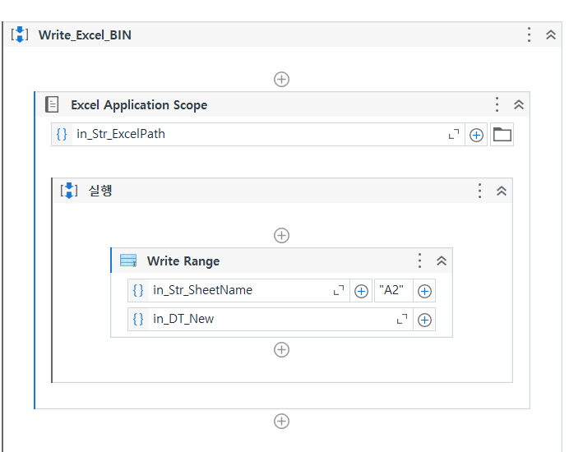
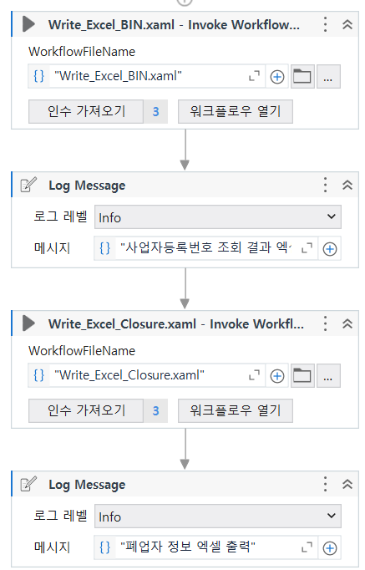
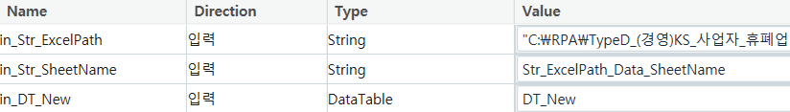
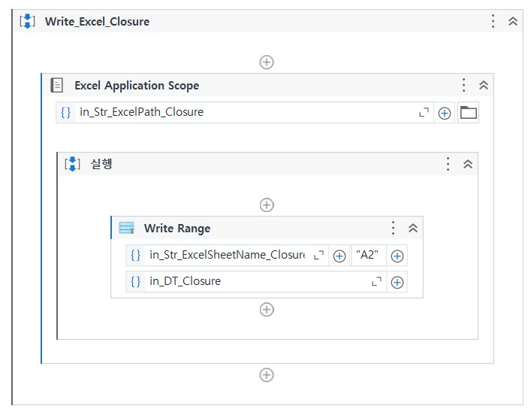
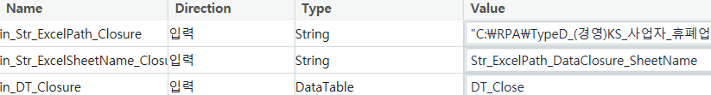
02. 프로젝트 수행절차 및 방법
프로젝트 수행절차
프로젝트 수행방법
프로젝트 수행방법
UiPath Processd
2) 로직 구현 STEP5_엑셀 쓰기

Slide 17
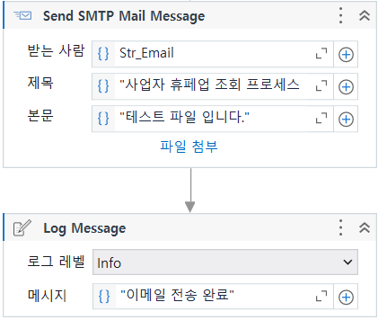
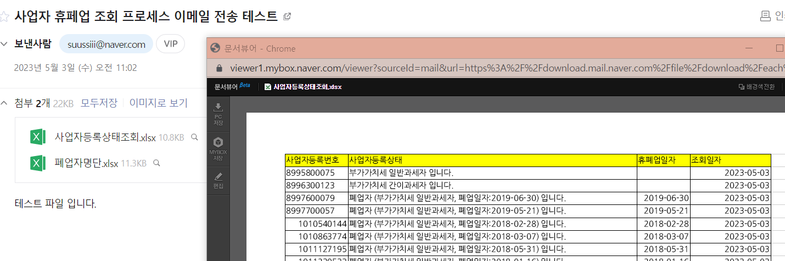
02. 프로젝트 수행절차 및 방법
프로젝트 수행절차
프로젝트 수행방법
프로젝트 수행방법
UiPath Processd
2) 로직 구현 STEP6_이메일 송신
[이메일 전송 결과]

Slide 18



02. 프로젝트 수행절차 및 방법
프로젝트 수행절차
프로젝트 수행방법
프로젝트 수행방법
Error and Exception Handlingd
3) 에러 및 예외 처리
Element Exists
Click Stimulate
Log Message
사용하고자 하는 버튼의 존재 여부를 미리 확인하고, 조건에 따라 오류 해결
팝업창 등에 가려져 있을 때에도 입력 가능하도록 함
‘빈 필드‘, ‘입력 전 클릭’ 활성화
프로세스 과정이 알맞게 진행되었고, 어디까지 실행되었는지 확인
Maximize Window
Selector
Delay
브라우저 창의 크기로 인해 클릭 혹은 입력 오류를 방지
오류발생시 Selector편집기 확인, 유효성 검사를 통해 누락된 값 추가
페이지 이동시에 딜레이를 걸어 오류 방지

Slide 19
03. 프로젝트 수행 결과
- 프로젝트 결과 파일
- 프로젝트 시연 영상

Slide 20
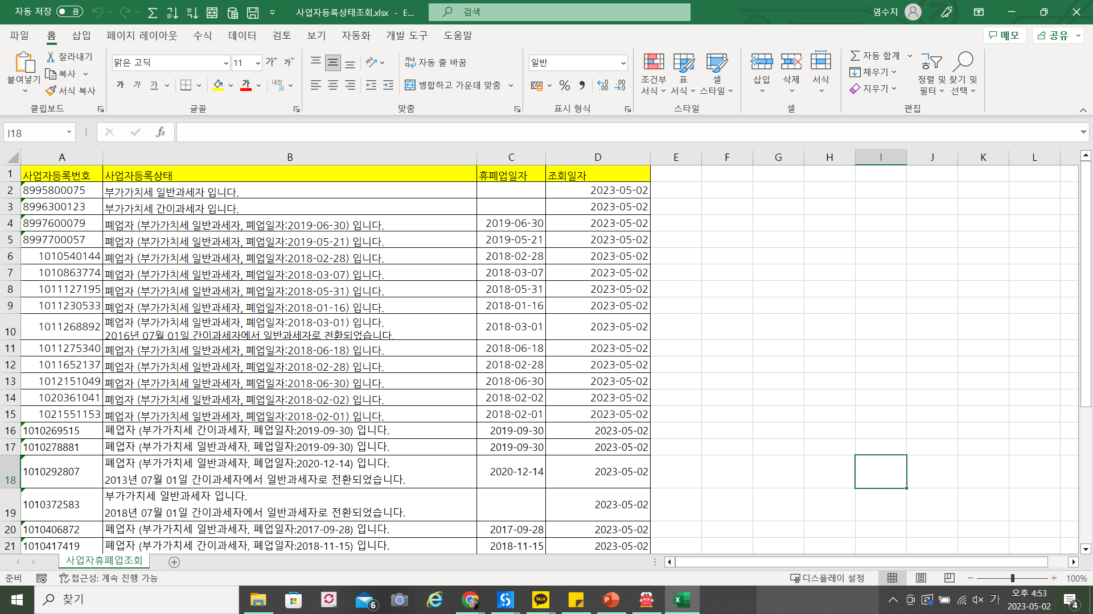
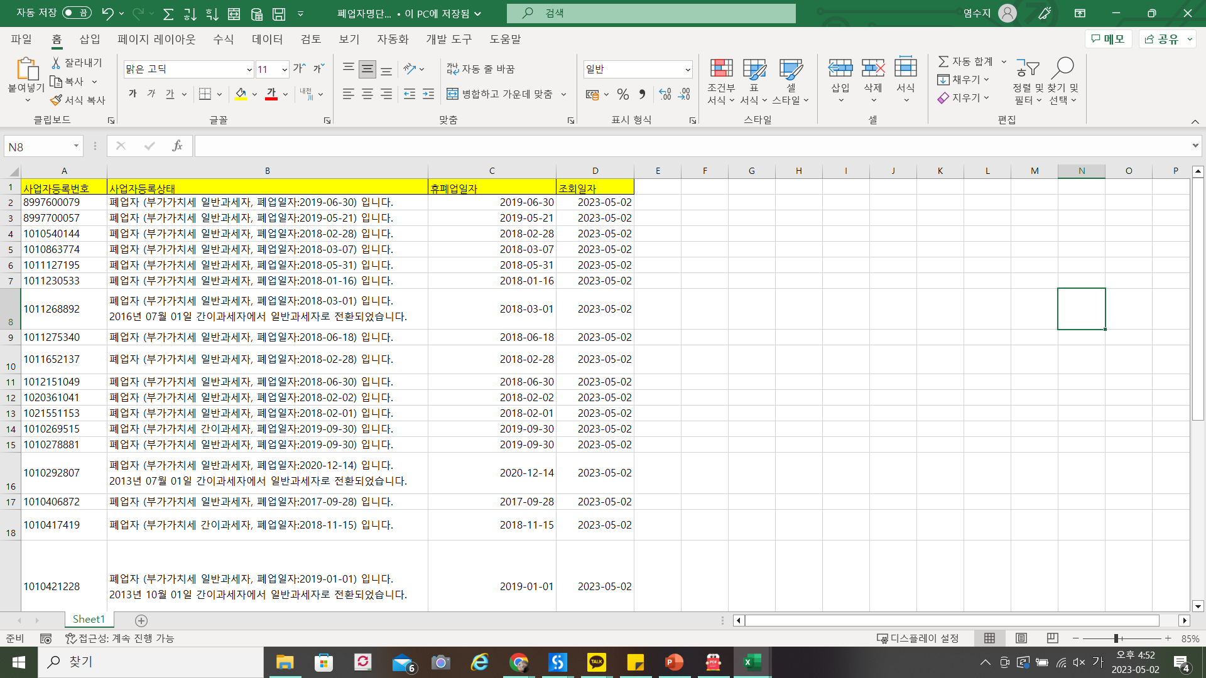
03. 프로젝트 수행 결과
프로젝트 결과 파일
프로젝트 시연 영상
프로젝트 결과 파일
Project Resultd
1) 사업자등록상태조회.xlsx 결과파일
2) 폐업자명단.xlsx 결과파일

Slide 21
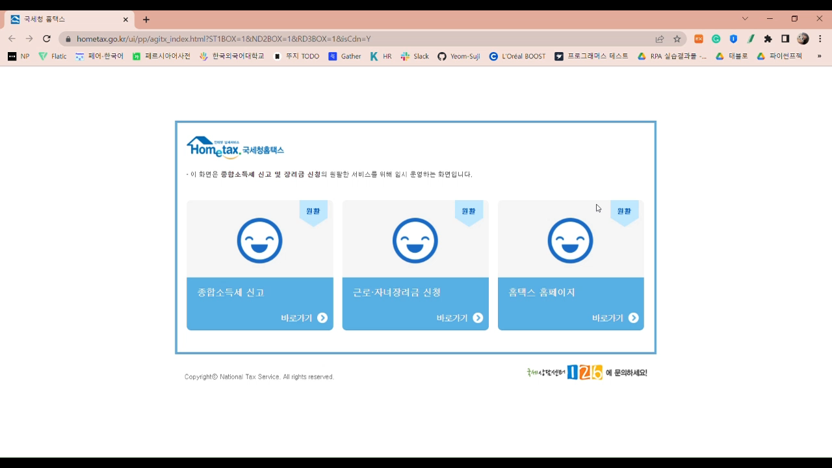
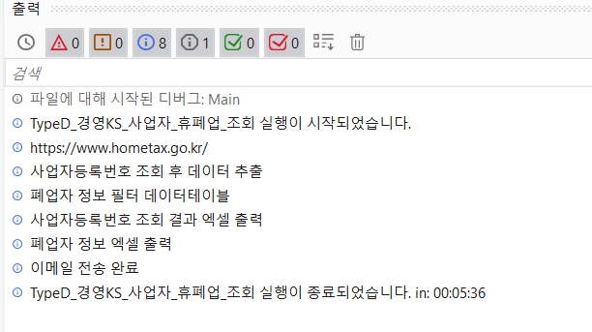



03. 프로젝트 수행 결과
프로젝트 결과 파일
프로젝트 시연 영상
프로젝트 시연영상
Demonstration Videod
[UiPath 출력창]

Slide 22
04. 자체 평가 의견

Slide 23
04. 자체 평가 의견
1. 개선해야 할 사항
자체 평가 의견
Self Assessment
변수 이름 일관성 있게 정하기
ex) Exists_Button -> in_isExist_Button
스텝 별 구분하기
ex) 버튼의 유무 파악과 클릭을 한 시퀀스 안에
이메일 전송 공통 모듈화하기
⛳ 프로젝트 준수사항을 잘 지켰는가?
안정성: 에러 처리
Find/Exists, Delay 사용 ⭕ Try Catch, Retry Scope etc. ❌
효율성: 공통 모듈, 중복 개발 회피 ⭕
유지보수성: 스텝 별 구분, 주석 처리 ❗❓
확장성: 프로세스 쪼개기와 Invoke Workflow ⭕
2. 아쉬운 점
다양한 액티비티를 활용하지 않음
ex) Lookup Data Table etc.
Orchestrator의 unattended robot를 활용한 데이터 갱신 자동화

Slide 24
감사합니다

